Slide 1
Razvoj in vpliv različnih faktorjev na epidemijo Korona-virusa v Sloveniji.
Podatki
Covid podatki aplikacije „Covid sledilnik“ (https://github.com/sledilnik/data)
Obsežnost in raznolikost podatkov
CSV datoteke (cepljenja po kategoriji, primeri po kategoriji, dnevni primeri, …), vsi podatki so v 111 datotekah, 5152 stolpcih s skupno 368944 vrsticami
Pokvarjene csv datoteke, napačno branje
Zamenjava null vrednosti, izbira atributov, brisanje mankajoičih vrednosti, dodajanje atributov
Glavna vprašanja/cilji podatkovnega rudarjenja
Kakšne so razlike med regijami in starostnimi skupinami?
Kakšne so razlike med cepljenimi in ne cepljenimi?
Kakšen je vpliv socialnega življenja ter vladnih ukrepov?
David Šeruga,
Žan Hočevar,
Matija Marc

Slide 2
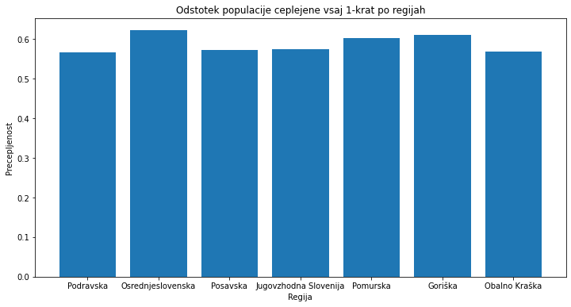
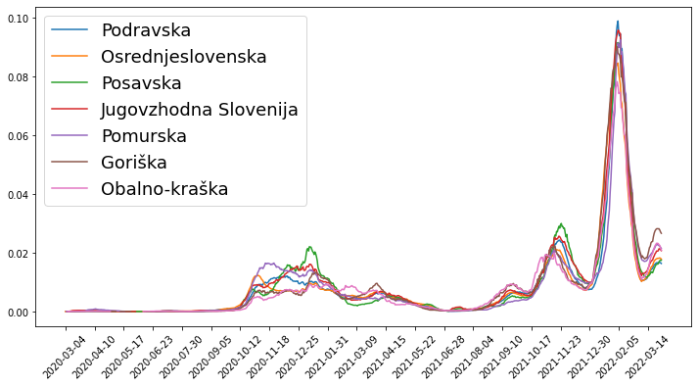
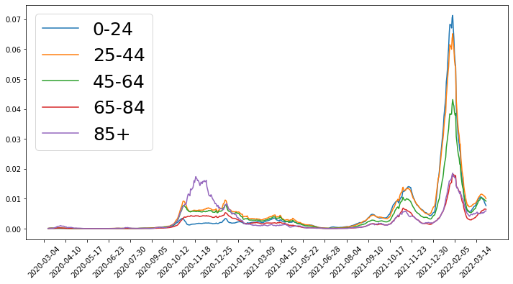
Vprašanje 1: Razlike med regijami in starostnimi skupinami.
Graf aktivno okuženih po starosti in regiji
Histogram precepljenosti regij

Slide 3
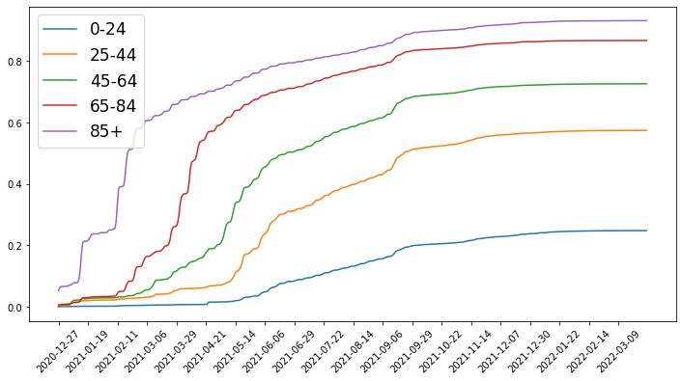
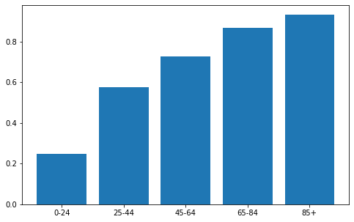
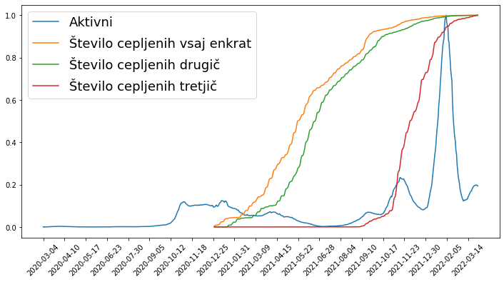
Vprašanje 2: Razlike med cepljenimi in ne cepljenimi.
Primerjava po starostnih skupinah
Cepiva vplivala na število okužb?

Slide 4
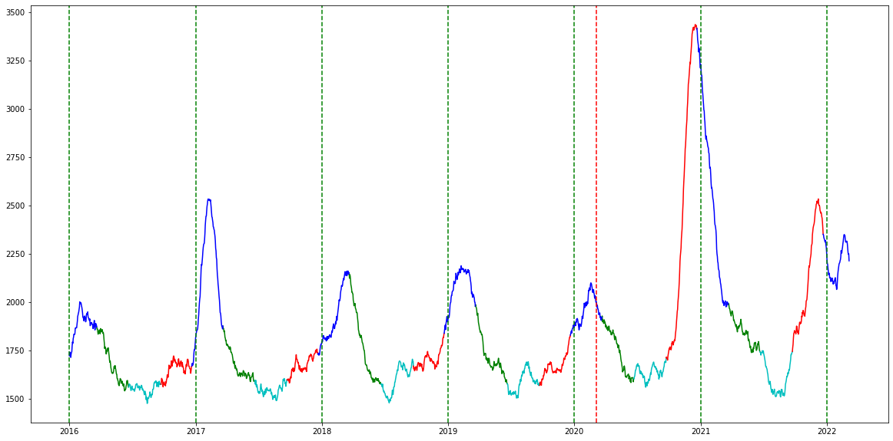
Vprašanje 3: Vpliv socialnega življenja ter vladnih ukrepov.
Primerjava smrti v času korone z leti s časov pred korono
Vplivi praznikov na število okužb

Slide 5
